Slide 1
업무 명
- 세부업무명 -
스프링의 구조
버젼(V1.0)
22.04.06

Slide 2
문서 제/개정 이력
버젼 | 제/개정 사유 | 일자 | 담당자

Slide 3

1. 스프링의 구조를 알아야 하는 이유
1. 왜 스프링의 구조를 알아야 하는가?
- 상대방의 업무 파악을 통해 원활한 협업 가능
사용자가 마주 보는 인터페이스
스프링의 구조를 파악함으로써 프론트엔드 입장에서 백엔드에서 데이터를 넘겨 받을 때 어떤식으로 넘어오는지 알 수가 있음
-> 상대방의 역할을 앎으로써 원활한 협업 가능

Slide 4
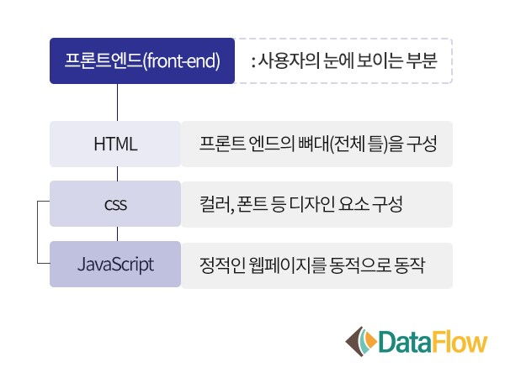
1. 스프링의 구조를 알아야 하는 이유
2. 프론트엔드의 역할
- 서버에서 제공해주는 데이터를 가져와서 화면에 나타나게 해주는 것이 기본

Slide 5
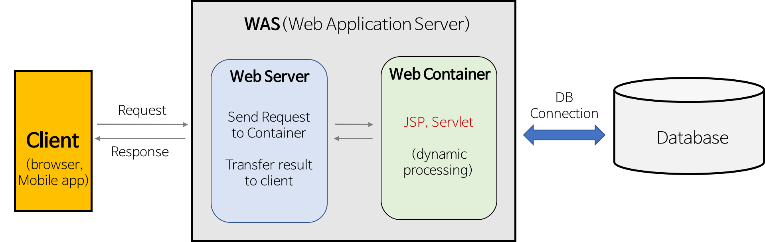

1. 스프링의 구조를 알아야 하는 이유
3. 백엔드의 역할
- 요청 받은 데이터를 서버에서 처리 후 돌려주는 것이 기본
WAS
Web Application Server로 DB조회 및 다양한 로직 처리, 동적인 컨텐츠 제공을 위해 만들어진 서버
스프링의 구조를 이해 함으로써 데이터를 받아오는 과정 파악 가능

Slide 6
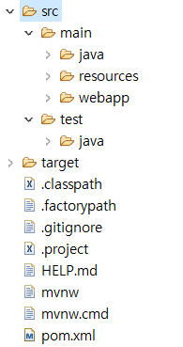
2. 스프링의 구조
1. 웹프로젝트의 기본 구성 요소
- src 디렉터리
구성 요소 | 설명
pom.xml | 프로젝트 정보 표시, 스프링에 사용되는 여러 가지 라이브러리들을 설정해 다운로드 가능
src/main/java | 자바 소스 파일 위치
src/main/resource | 프로퍼티 파일이나 xml 파일 등 리소스 파일 위치
src/main/webapp | WEB_INF 등 웹 어플리케이션 리소스 위치
src/test/java | 테스트 파일 위치

Slide 7
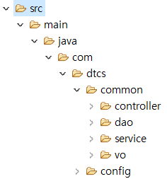
2. 스프링의 구조
1. 웹프로젝트의 기본 구성 요소
- src/main/java 디렉터리
구성 요소 | 설명
Controller | 컨트롤러 파일 위치
Dao | DAO 파일 위치
Service | 서비스 파일 위치
Vo | vo 파일 위치
Config | 설정 파일 위치

Slide 8
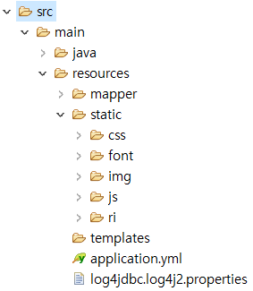

2. 스프링의 구조
1. 웹프로젝트의 기본 구성 요소
- src/main/resources 디렉터리, webapp 디렉터리
구성 요소 | 설명
mapper | Mybatis에서 사용하는 mapper xml파일을 저장
static | 해당 폴더에는 css, fonts, images, plugin, scripts 등의 정적 리소스 파일이 위치
WEB-INF | jsp 뷰 파일

Slide 9
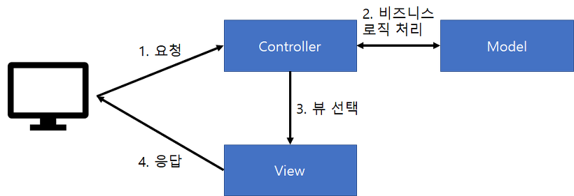
2. 스프링의 구조
2. MVC 패턴
- Model View Controller

Slide 10
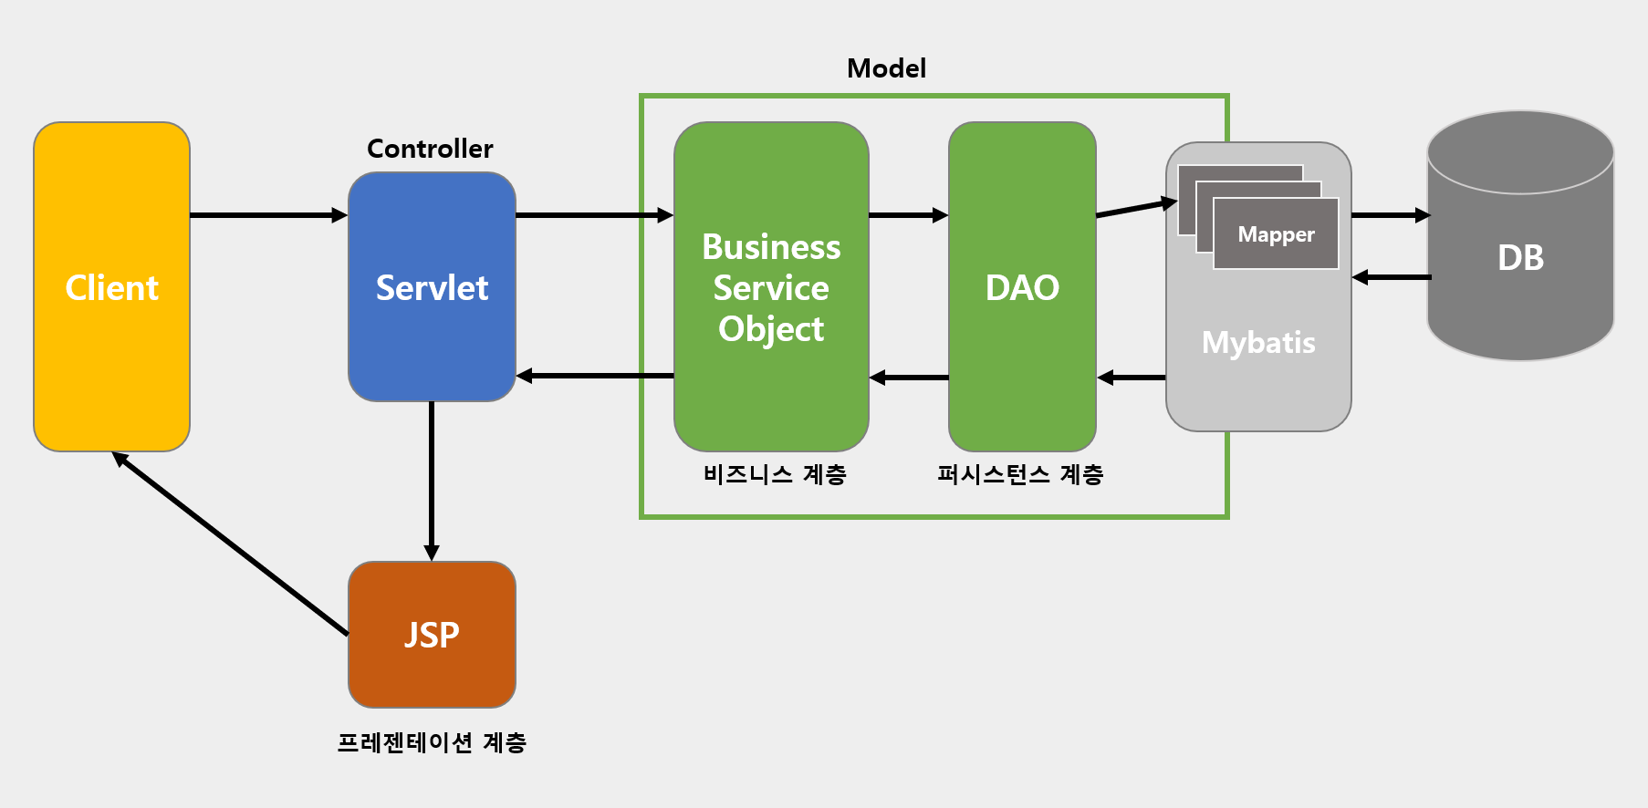
2. 스프링의 구조
3. MVC 패턴 도식화
- Controller -> Model -> View
MVC
Model | Service + DAO
View | JSP page
Controller | Servlet

Slide 11
3. 스프링 작동 원리
1. 기본 원리
- 컨트롤러가 클라이언트로부터 요청을 받으면 내부에서 로직을 처리 후 모델을 뷰로 리턴
컨트롤러
모델
뷰
Controller
Service
Service Impl
DAO
XML
JSP

Slide 12
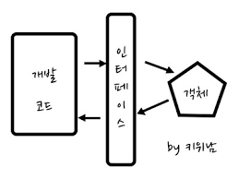
3. 스프링 작동 원리
2. 스프링 컨테이너와 DI
- 인터페이스: 객체 사이들 에서 중간 매개 역할을 담당

Slide 13
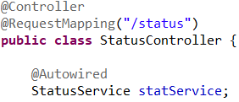
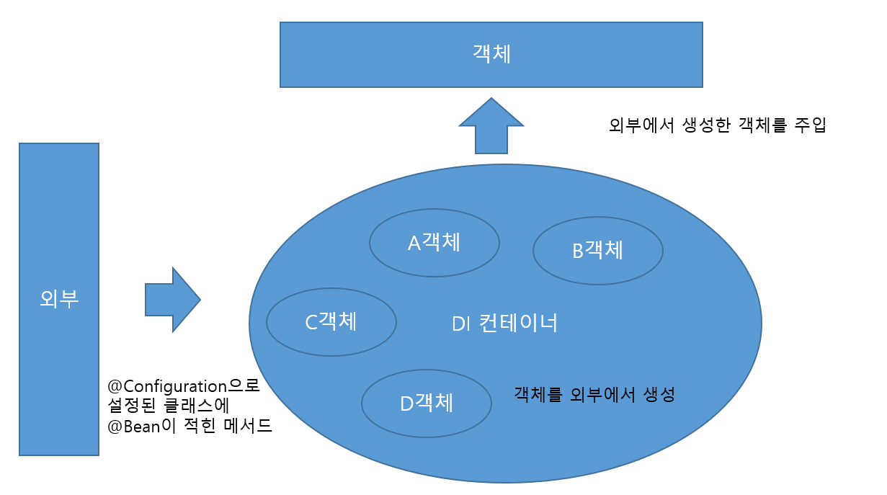
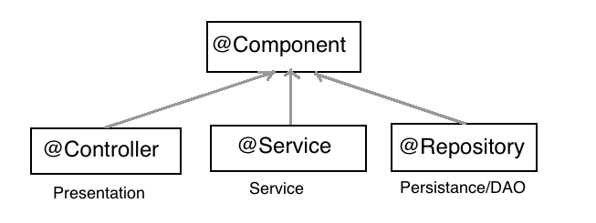
3. 스프링 작동 원리
2. 스프링 컨테이너와 DI
- DI: 컨테이너에 등록하고, 생성한 객체를 클래스에 주입
@Component로
등록한 클래스

Slide 14
3. 스프링 작동 원리
2. 스프링 컨테이너와 DI
- 스프링 빈과 의존 관계
스프링 컨테이너
@Controller
@Service
DAO
StatusController
StatusService
StatusMapper
@Autowired
@Autowired

Slide 15

3. 스프링 작동 원리
3. 컨트롤러
- 클라이언트로부터 요청을 받고 결과를 클라이언트로 반환
서비스 로직

Slide 16
3. 스프링 작동 원리
4. 모델(서비스 + DAO)
- 기능(서비스 로직)을 외부에서 주입 받아 서비스 로직을 처리

Slide 17

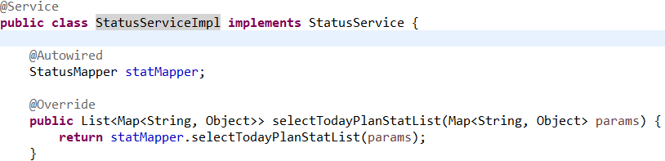

3. 스프링 작동 원리
4. 모델(서비스 + DAO)
- 핵심 서비스 로직을 처리하는 부분 + 데이터 베이스 접근
Controller
Service
DAO

Slide 18
3. 스프링 작동 원리
5. 뷰
- 서비스 로직을 처리한 결과를 뷰로 반환

Slide 19
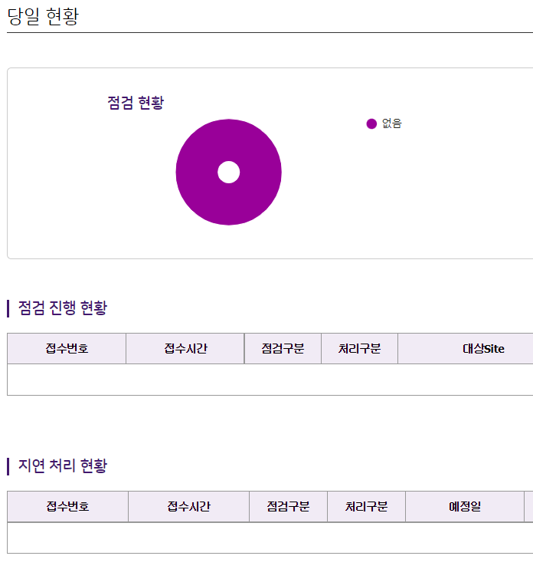
3. 스프링 작동 원리
5. 뷰
- 데이터를 뷰(jsp)로 전송 후 화면 이동

